Slide 1
NCS능력단위평가 결과물제출
능력단위명 | UI 구현
성 명 | 이채윤
제출일자 | 2021-12-16
안양이젠아카데미컴퓨터학원

Slide 2
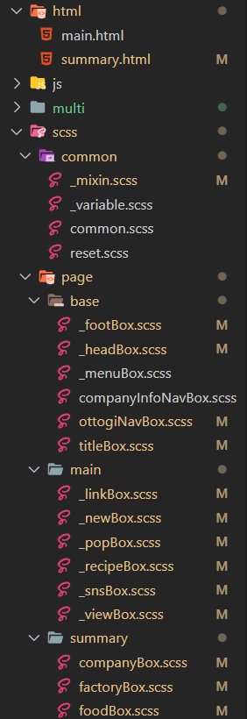
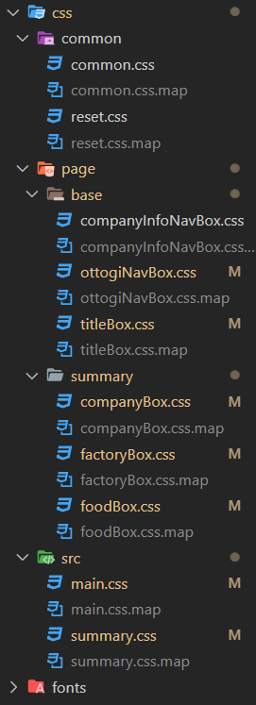
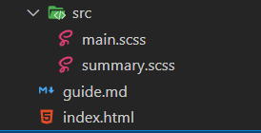
01. 반응형 웹 코딩 – 전체 파일문서구조

Slide 3
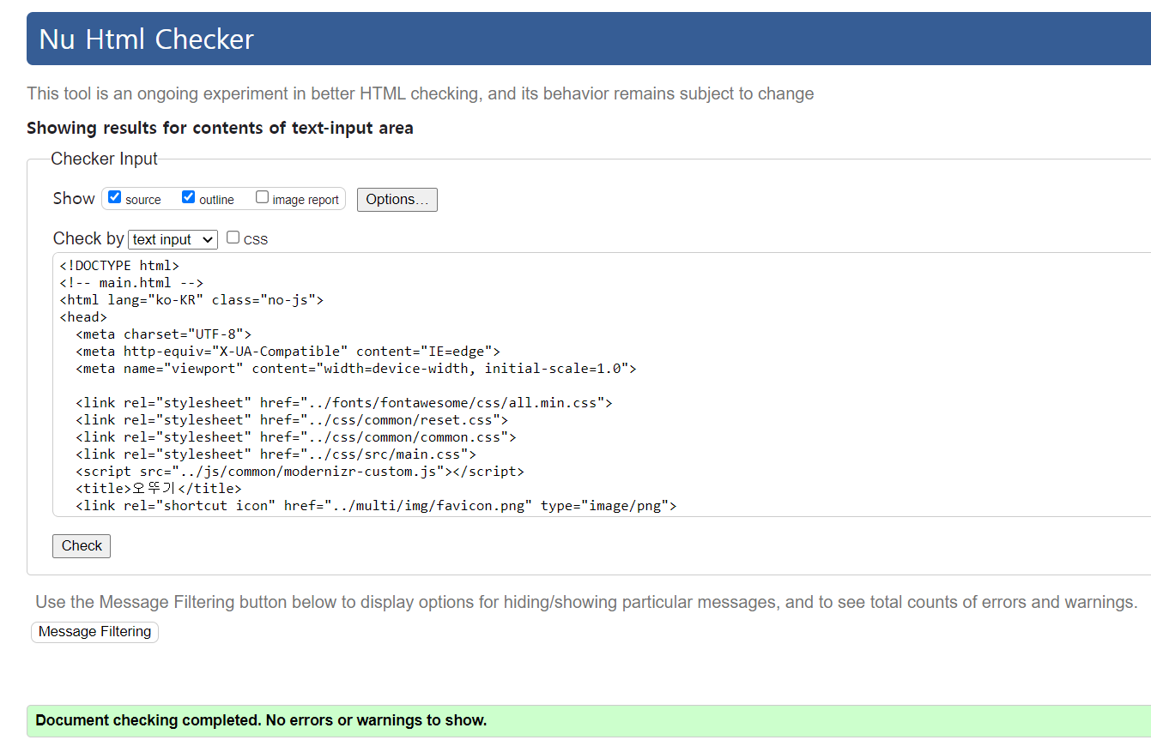
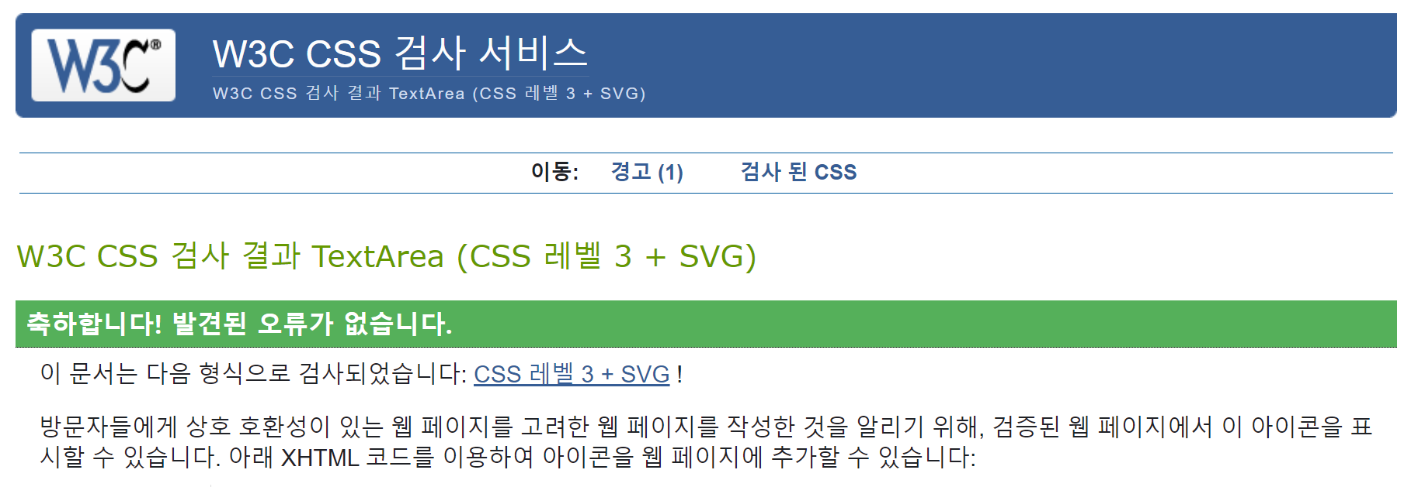
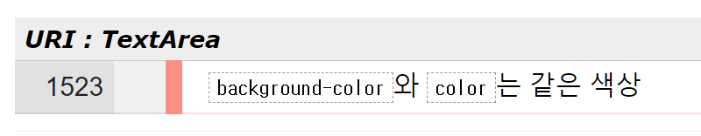
01. 반응형 웹 코딩 – 메인페이지 validator
1523 : background-color와 color가 다르지만 같다는 오류가 뜸

Slide 4
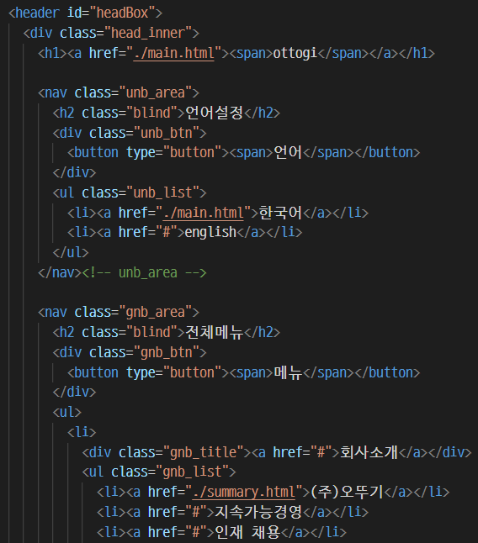
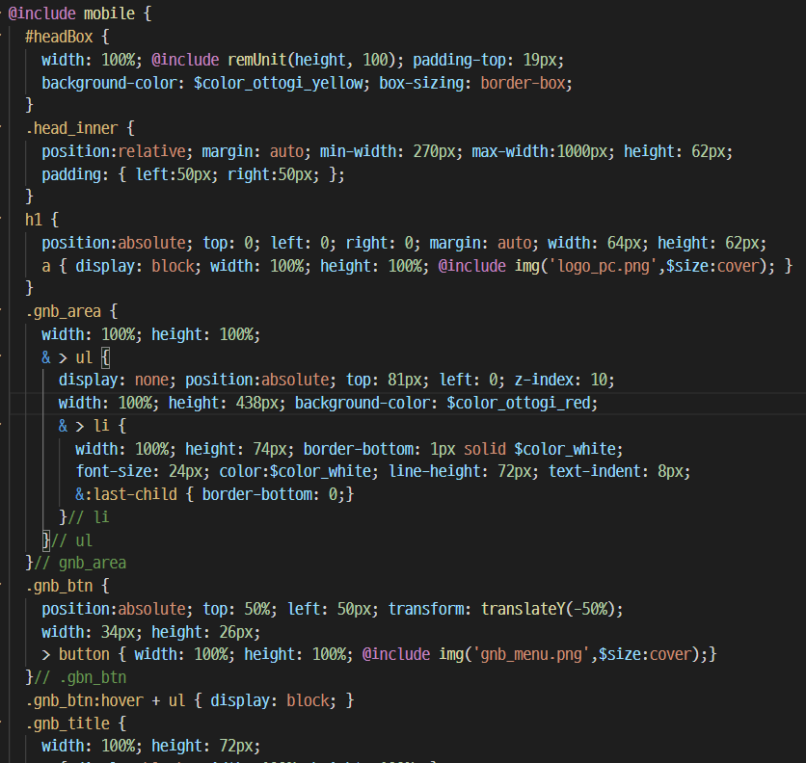
01. 반응형 웹 코딩 – 메인 페이지 – 코딩내용
(사이즈: 320px -모바일)

Slide 5
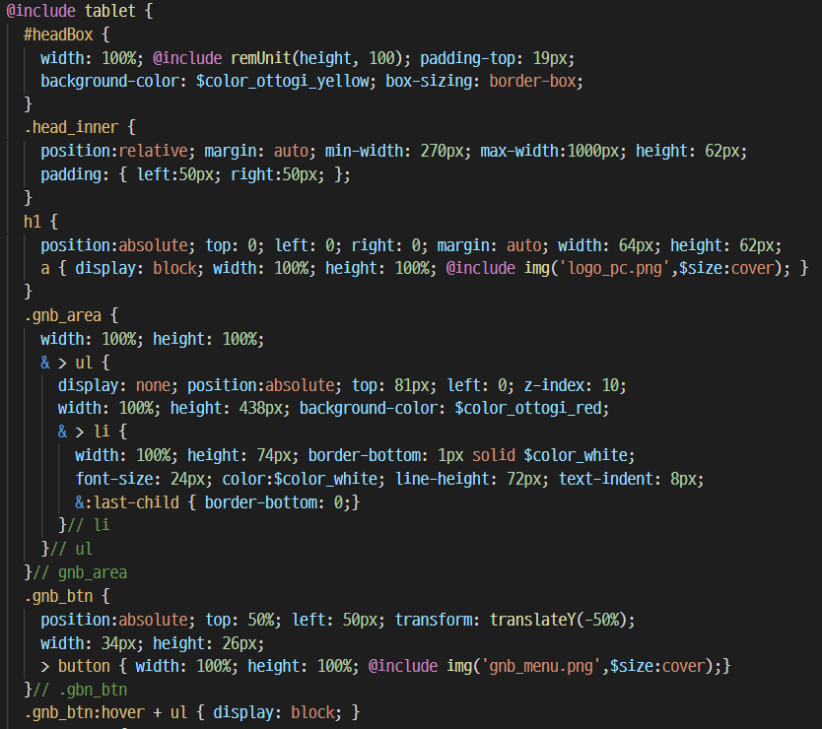
01. 반응형 웹 코딩 – 메인 페이지 – 코딩내용
(사이즈: 768px –tablet-v)

Slide 6
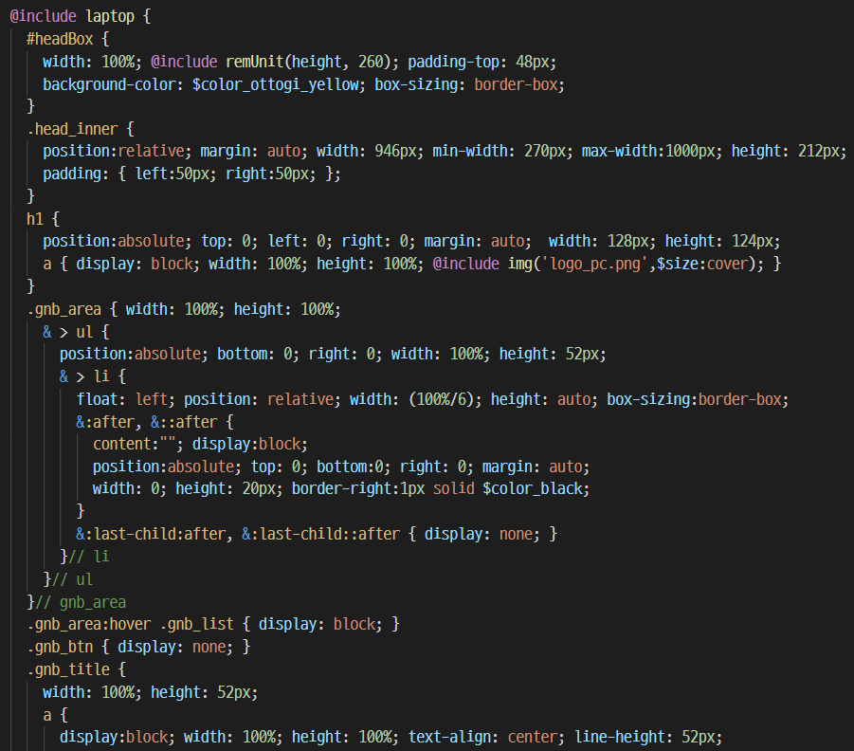
01. 반응형 웹 코딩 – 메인 페이지 – 코딩내용
(사이즈: 1280px –tablet-h)

Slide 7
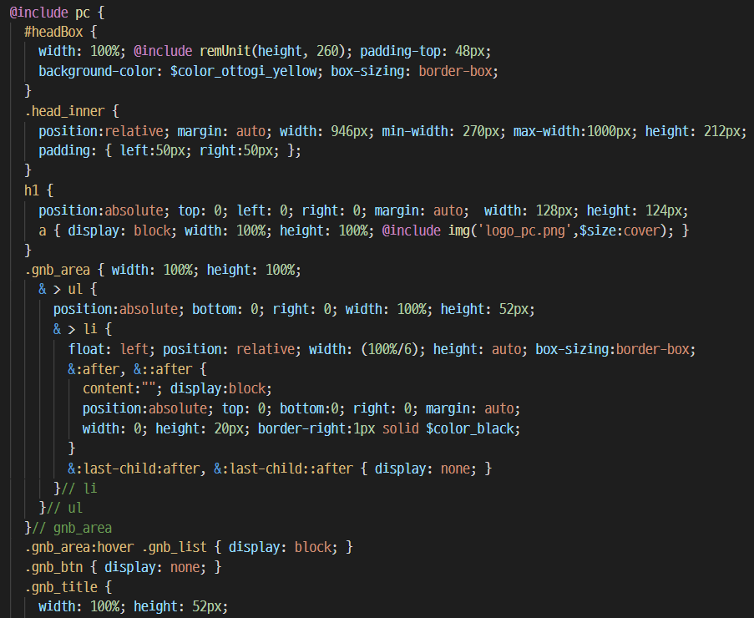
01. 반응형 웹 코딩 – 메인 페이지 – 코딩내용
(사이즈: 1440px –laptop)

Slide 8
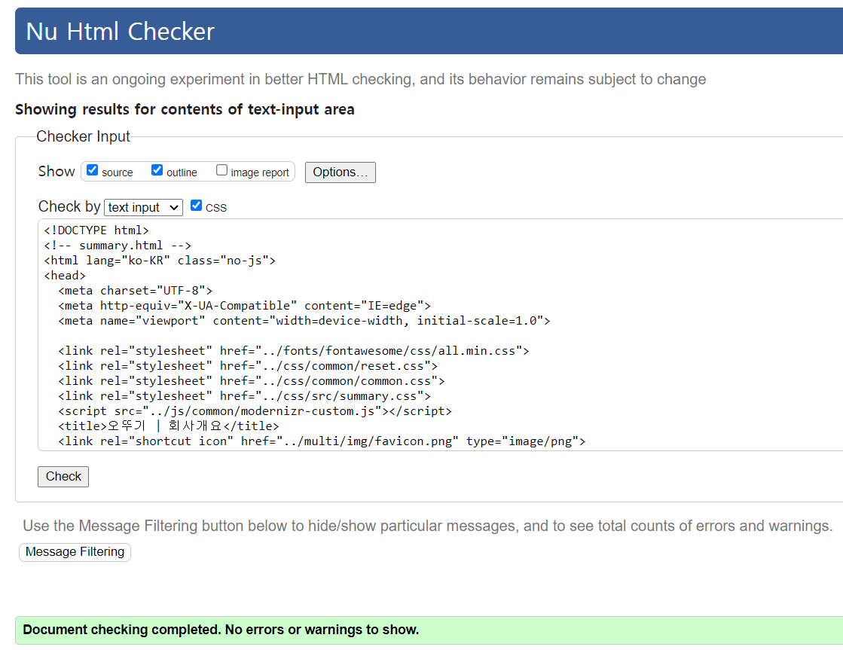
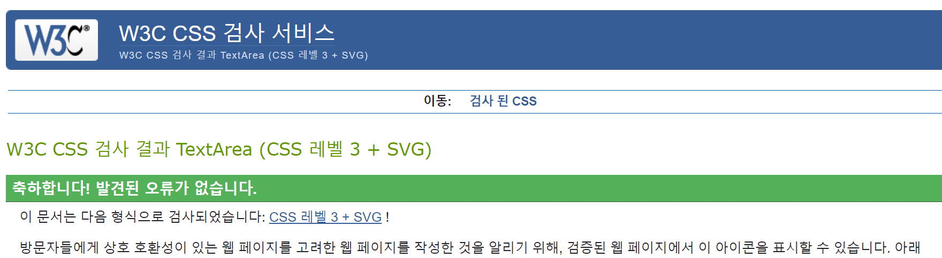
01. 반응형 웹 코딩 – 서브페이지 validator

Slide 9
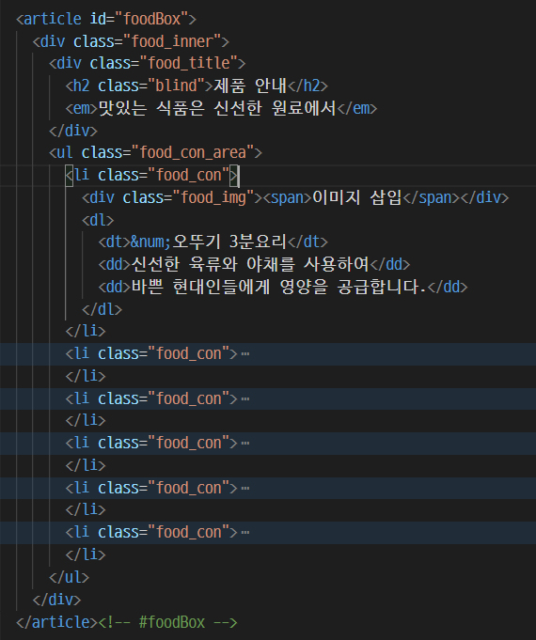
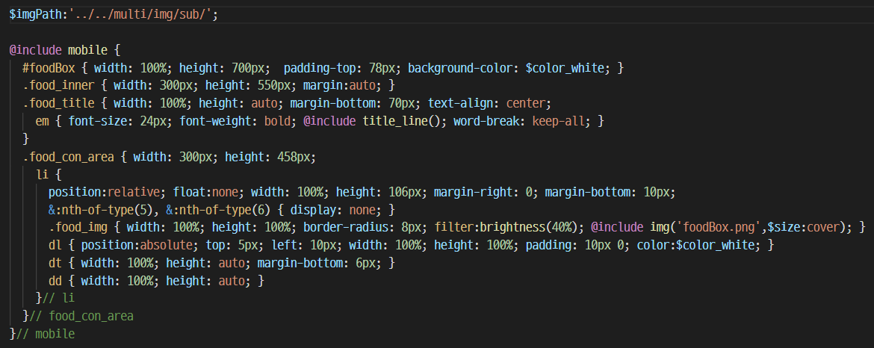
01. 반응형 웹 코딩 – 서브 페이지 – 코딩내용
(사이즈: 320px -모바일)

Slide 10
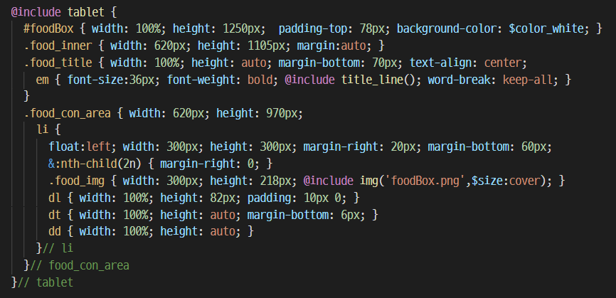
01. 반응형 웹 코딩 – 서브 페이지 – 코딩내용
(사이즈: 768px –tablet-v)

Slide 11
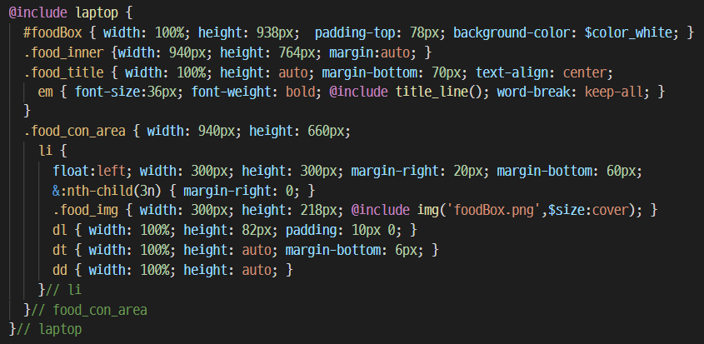
01. 반응형 웹 코딩 – 서브 페이지 – 코딩내용
(사이즈: 1280px –tablet-h)

Slide 12
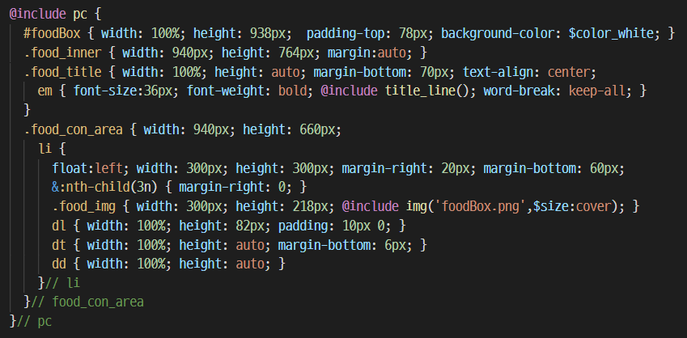
01. 반응형 웹 코딩 – 서브 페이지 – 코딩내용
(사이즈: 1440px –laptop)

